Slide 1
Нумерология
Нирман Л.Ю.,
учитель математики и физики
МОУ СОШ №50 г.Твери

Slide 2
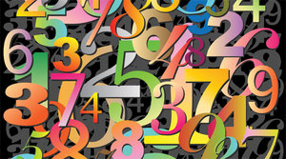
Числа окружают нас повсюду - дата рождения, номер телефона, номер квартиры, номер банковского счета, номер автомобиля и т.д. Каждое число несет в себе энергию и влияет на нашу жизнь. Понять значение чисел помогает нумерология.

Slide 3
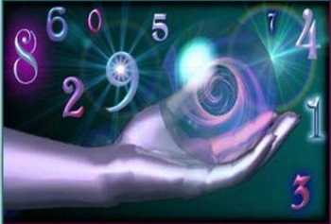
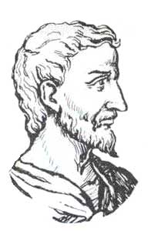
Нумерология – наука о числах,
берет свое начало в древности.
Основателем нумерологии считают Пифагора.
Нумерология помогает раскрыть сущность любой даты.
По теории нумерологии одна из самых
важных чисел в судьбе человека – это дата
его рождения. Нумерология по дате рождения
анализирует дату рождения человека, которая
содержит важную информацию о его
характере, темпераменте, способностях.

Slide 4
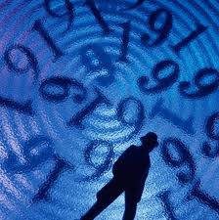
Нумерология по дате рождения
Число судьбы по дате рождения
складывается из последовательного
сложения цифр числа, месяца и года рождения человека.
Например, если дата рождения 14 сентября 1980, то сумма чисел будет равна 1+4+9+1+9+8=32. Число по дате рождения - сумма цифр 3+2=5.

Slide 5
Значение чисел в дате рождения:
1 – агрессивность, амбициозность, стремление к лидерству, целеустремленность и честолюбие 2 – уравновешенность, мягкость, поиск компромисса, дуализм, равновесие, стремление к гармонии 3 – люди с таким числом талантливы, легко приспособляются, оптимисты, у них хорошо развита интуиция, 3 - символ треугольника, символизирует и неуравновешенность 4 - стабильность, уравновешенность, надежность, прочность, избегание риска, трудолюбие 5 – считается, что 5 - самое счастливое число по дате рождения, характеризирует непредсказуемость, рискованность, авантюризм, находчивость, оптимизм, жизнерадостность 6 – символ надежности, люди с числом 6 честны, надежны, стабильны 7 – это тайна, стремление к познаниям. Люди с числом 7 – очень талантливы, интеллектуалы. 8 – волевые сильные люди, успешны в бизнесе, характерны целеустремленность, жесткость, сильный волевой характер, иногда даже беспощадный, часто достигают высокого материального благополучия, статуса и успеха, символ надежности и стабильности 9 – самое большое число из простых чисел, люди с числом 9 - сильные и успешные личности, обладают высоким интеллектуальным потенциалом, достигают высокого положения и статуса, материального благополучия, признания

Slide 6
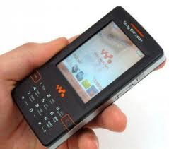
Нумерология номера телефона
Чтобы получить число номера телефона, необходимо сложить цифры телефона и преобразовать полученную сумму в однозначное число.
Телефон номер 8 922 33 33 463, 8+9+2+3+3+3+3+4+6+3=46
4+6=10
1+0=1

Slide 7
Что означает число номера телефона?
1 – подойдет для активных целеустремленных деятельных людей, для начала новых дел. 2 – такой номер оптимален для установления партнерства, сотрудничества, переговоров. 3 – для финансовых учреждений, профессий и вопросов, связанных с долгами, кредитами, финансами. 4 - подойдет для людей творческих профессий. 5 –для людей, которые любят путешествия, поездки, передвижения. 6 – для личного общения, общения с близкими людьми, душевных бесед. 7 - номер для одиночек, кто привык работать самостоятельно. 8 – номер приносит материальный успех 9 - хорошо решать судебные вопросы, конфликты.
С точки зрения нумерологии самым лучшим номером телефона будет номер, который содержит все или почти все цифры от 1 до 9. Считается, что такой номер несет в себе положительную энергетику всех чисел

